Slide 1
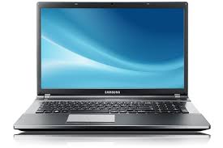
সবাইকে স্বাগতম

Slide 2
শিক্ষক পরিচিতি
পাঠ পরিচিতি
শ্রেণিঃ ৬ষ্ঠ
বিষয়ঃ তথ্য ও যোগাযোগ প্রযুক্তি
অধ্যায়ঃ দ্বিতীয়
পাঠঃ ইনপুট ও আউটপুট ডিভাইস
সময়ঃ ৪৫ মিনিট
শওকত আলী আহমেদ
(সহকারী শিক্ষক)
সরকারি এস.সি.বালিকা উচ্চ বিদ্যালয়, সুনামগঞ্জ।
মোবাইলঃ ০১৭১৭১৩৩৬১২
E-mail: mdshaowkat7@gmail.com

Slide 3
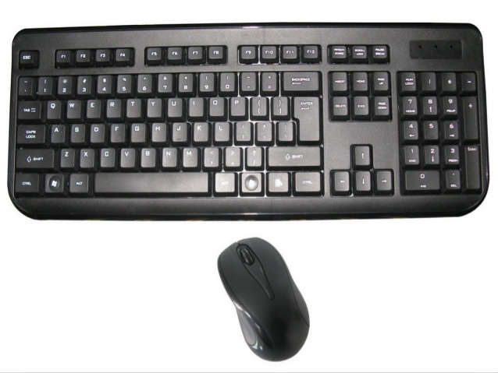
আজকের পাঠ ...
ইনপুট ও আউটপুট ডিভাইস

Slide 4
এই পাঠ শেষে শিক্ষার্থীরা ...
♦ ইনপুট ও আউটপুট ডিভাইস সংজ্ঞায়িত করতে পারবে;
♦ ইনপুট ও আউটপুট ডিভাইস চিহ্নিত করতে পারবে;
♦ ইনপুট ও আউটপুট ডিভাইসের কাজ বর্ণনা করতে পারবে।
শিখনফলঃ

Slide 5
চলো আমরা কিছু ডিভাইসের ছবি দেখিঃ
১.বলতো এটা কিসের ছবি?
২.কী-বোর্ড এর কাজ কি?
উত্তরঃ কম্পিউটারে কোন ডকুমেন্ট টাইপ করাই কী-বোর্ড এর কাজ। এছাড়াও কী-বোর্ড এর মাধ্যমে যে কোন তথ্য বা ডাটা ইনপুট দেওয়া যায়।

Slide 6
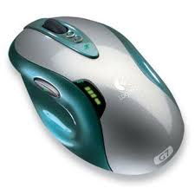
চলো আমরা কিছু ডিভাইসের ছবি দেখিঃ
১.বলতো এটা কিসের ছবি?
২.মাউস এর কাজ কি?
উত্তরঃ মাউসের মাধ্যমে কম্পিঊটারে যে কোন নির্দেশ দেওয়া যায়।

Slide 7
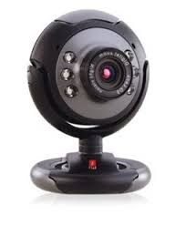
চলো আমরা কিছু ডিভাইসের ছবি দেখিঃ
১.বলতো এটা কিসের ছবি?
২.ওয়েবক্যাম এর কাজ কি?
উত্তরঃ ছবি তুলে কম্পিউটারের ভেতর রাখা যায়।

Slide 8
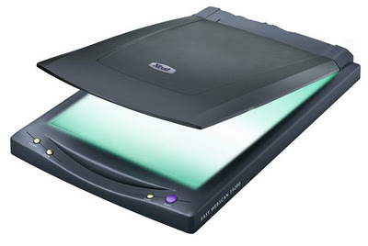
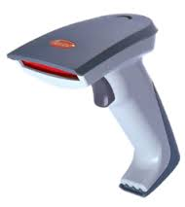
চলো আমরা কিছু ডিভাইসের ছবি দেখিঃ
১.বলতো এগুলো কিসের ছবি?
২.স্ক্যানারের এর কাজ কি?
উত্তরঃ যে কোন ছবি বা ডকুমেন্ট স্ক্যান করে কম্পিউটারে পাঠানো যায়।

Slide 9
একক কাজঃ
ইনপুট ডিভাইসের সংঙ্গা খাতায় লিখ। সময়ঃ ৩ মিনিট।
উত্তরঃ যে সকল ডিভাইসের মাধ্যমে কম্পিউটারের ভেতরে তথ্য, উপাত্ত বা ডাটা, ছবি,নির্দেশ প্রেরণ করা হয় সে সকল ডিভাইসকে ইনপুট ডিভাইস বলে। যেমনঃ মাউস, কী-বোর্ড, স্ক্যানার, ওয়েবক্যাম ইত্যাদি।

Slide 10
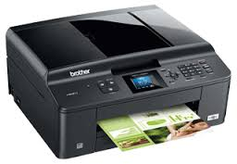
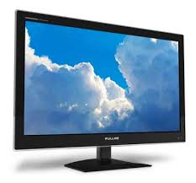
এবার এসো আমরা আরো কতগুলো ডিভাইস দেখি এবং কোনটা কি কাজ করে তা খাতায় লেখিঃ
মনিটর
প্রিন্টার
কাজঃকোন কিছু প্রদর্শন করা।
কাজঃ প্রিন্ট করা।

Slide 11
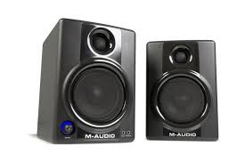
এবার এসো আমরা আরো কতগুলো ডিভাইস দেখি এবং কোনটা কি কাজ করে তা খাতায় লেখিঃ
মাউস
স্পিকার
কাজঃকম্পিউটারে নির্দেশ প্রদান।
কাজঃশব্দ প্রদান।

Slide 12
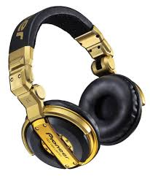
এবার এসো আমরা আরো কতগুলো ডিভাইস দেখি এবং কোনটা কি কাজ করে তা খাতায় লেখিঃ
হেডফোন
মাউথস্পিস
কাজঃশোনা
কাজঃ কথা বলা।

Slide 13
একক কাজঃ
আউটপুট ডিভাইসের সংঙ্গা খাতায় লিখ। সময়ঃ ৩ মিনিট।
উত্তরঃ যে সকল ডিভাইসের মাধ্যমে কম্পিউটার থেকে তথ্য, উপাত্ত বা ডাটা, ছবি,নির্দেশ বের করে নিয়ে আসা হয় সে সকল ডিভাইসকে আউটপুট ডিভাইস বলে। যেমনঃ প্রিন্টার, স্পিকার ইত্যাদি।

Slide 14
একক কাজঃ
৫ টি করে ইনপুট ও আউটপুট ডিভাইসের নাম লিখ।

Slide 15
ইনপুট ও আউটপুট ডিভাইসের কাজঃ
০১. কী-বোর্ড
০২. মাউস
০৩. ওয়েব ক্যাম
০৪. স্ক্যানার
০৫. সিডি
০৬. ডিভিডি
০৭. পেন-ড্রাইভ

Slide 16
ইনপুট ও আউটপুট ডিভাইসের কাজঃ
০৮. হেড ফোন
০৯. প্রিন্টার
১০. মনিটর
১১. স্পিকার
ইত্যাদি ।

Slide 17
একক কাজঃ
প্রত্যেকে ৫ টি করে ইনপুট ও আউটপুট ডিভাইসের নাম লিখে তাদের কাজ বর্ণনা করঃ
সময়ঃ ৫ মিনিট

Slide 18
মূল্যায়নঃ
নিচের কোনটি ইনপুট ডিভাইস?
(ক) স্ক্যানার
(খ) স্পিকার
(গ) প্রিন্টার
(ঘ) মনিটর

Slide 19
মূল্যায়নঃ
নিচের কোন ইনপুট ডিভাইসটি ডাটা টাইপের কাজ করে?
(ক) মাউস
(খ) কী-বোর্ড
(গ) ও এম আর
(ঘ) ওয়েব ক্যাম

Slide 20
বাড়ির কাজঃ
তোমার জানামতে কম্পিউটার ইনপুট ও আউটপুট ডিভাইসের একটি তালিকা তৈরি করবে।

Slide 21
সবাইকে ধন্যবাদ

